Slide 1
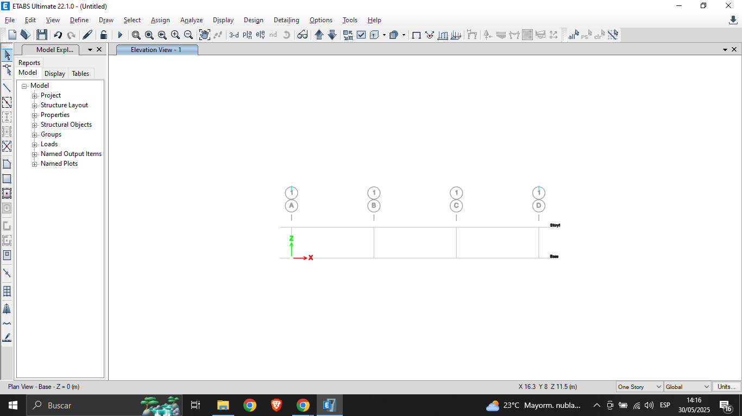

Slide 2
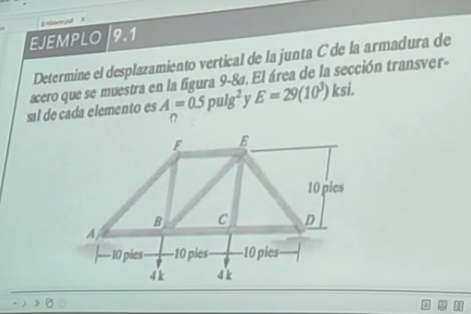

Slide 3
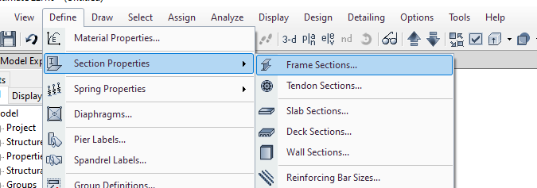
Definiendo sección

Slide 4
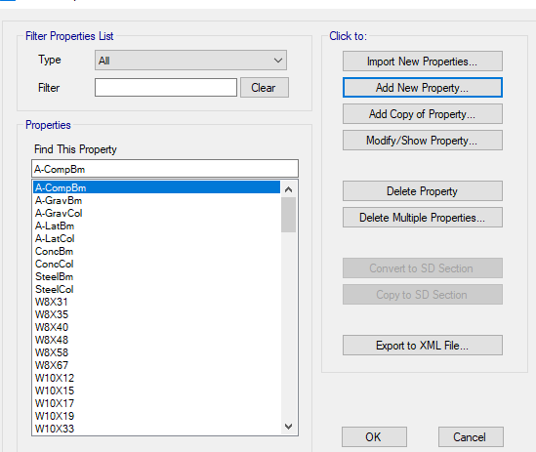
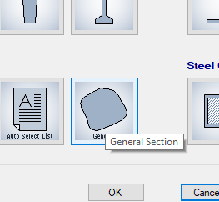
ESTO ES PARA GENERAR UNA SECCION GENERAL

Slide 5
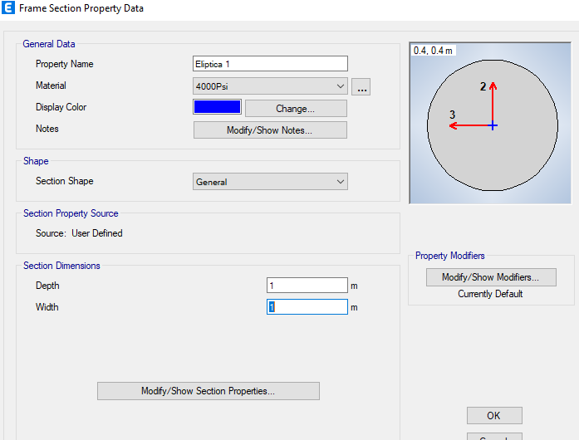
Aparece una sección elíptica
Elegino material que creamos
Y las dimensiones son 1x 1, solo va servir para volumetria

Slide 6
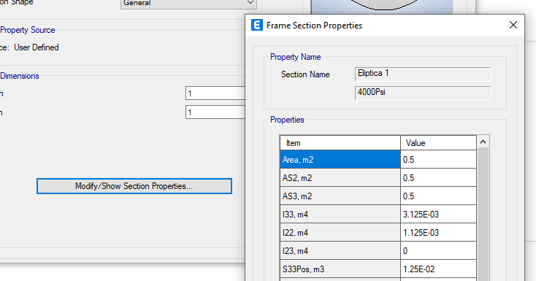
Modificar el área de la sección, se coloca 0.5 que es lo que solicita el ejemplo

Slide 7
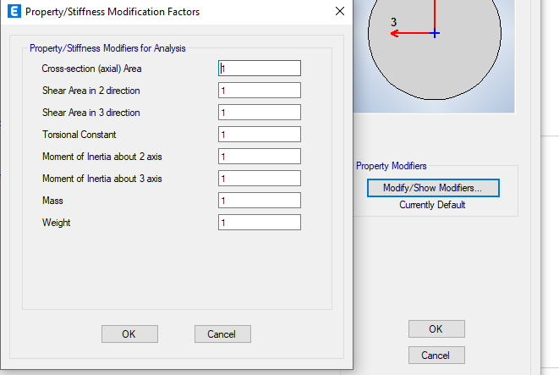
Los modificadores se quedan igual

Slide 8
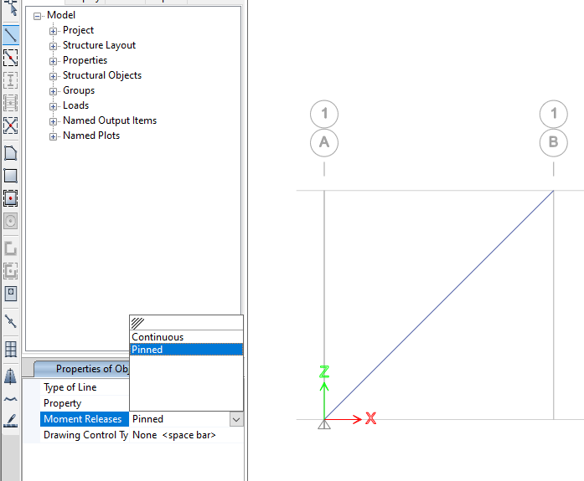
Cambiamos la opción como articulado o pined

Slide 9
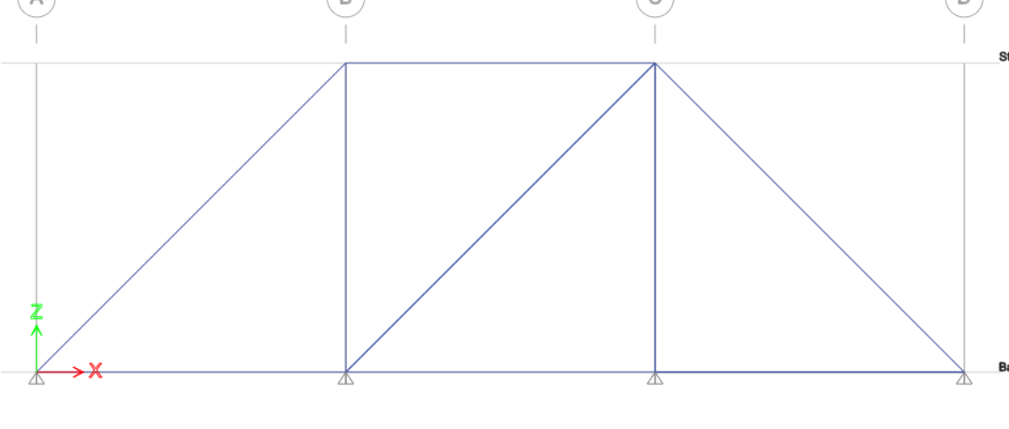





Asi queda por defecto se le agrego los soportes articulados

Slide 10
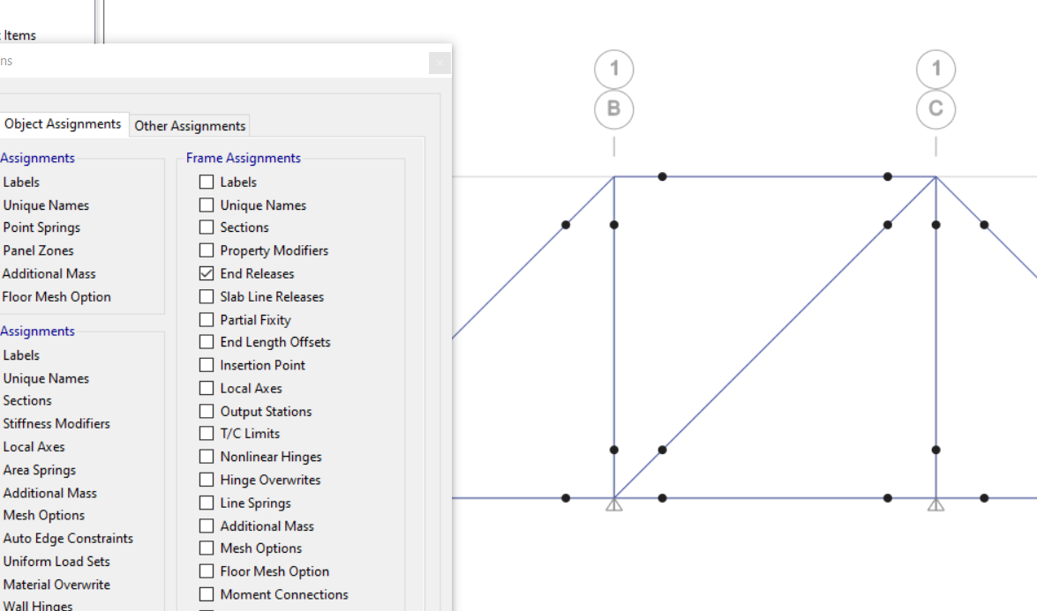




Esta opción muestra si hay una liberación de grados de libertad en el elemento
Si aparece el circulo en cada elemento es porque estan articulados

Slide 11
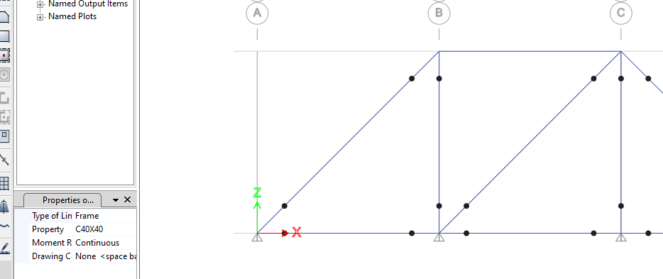



Por si alguna manera no hubiésemos colocado la viga de manera correcta con sus restricciones como se observa se realiza el siguiente procedimiento, pero antes hay que seleccionarlo

Slide 12
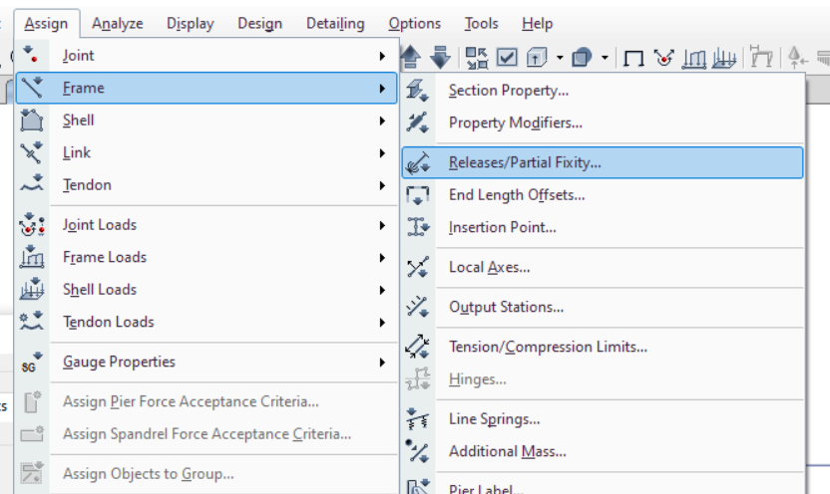
Liberar de forma parcial algún extremo del elemento

Slide 13
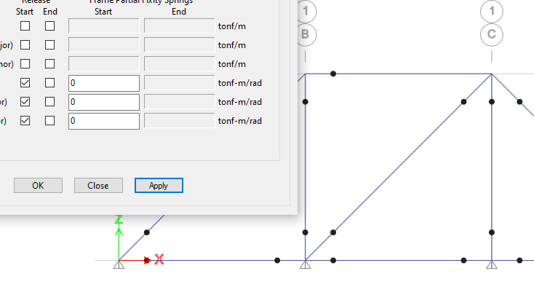
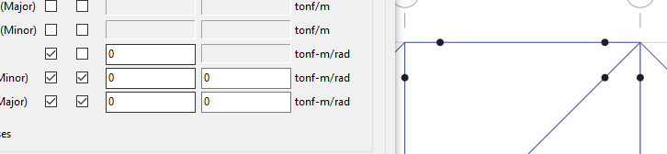



Aparece el conjunto de 6 grados de libertad, cortante, torsion
Seleccionamos los últimos 2, para liberar momentos en los 2 extremos
Y para el caso de torsion solo se libera uno de los 2 lados
Cual es el punto star

Slide 14
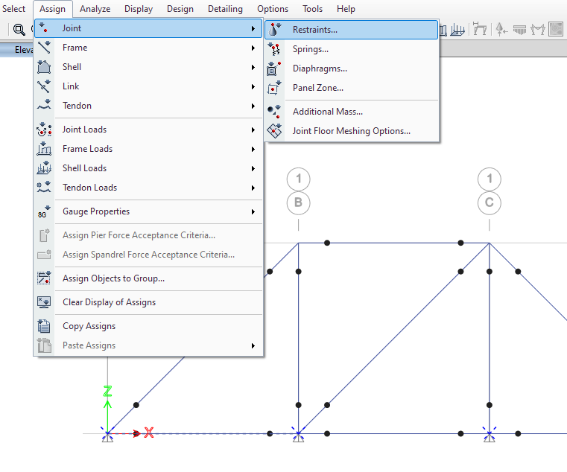





Se seleccionan los 4 puntos de debajo de los empotramientos
Asignar join, restricciones

Slide 15
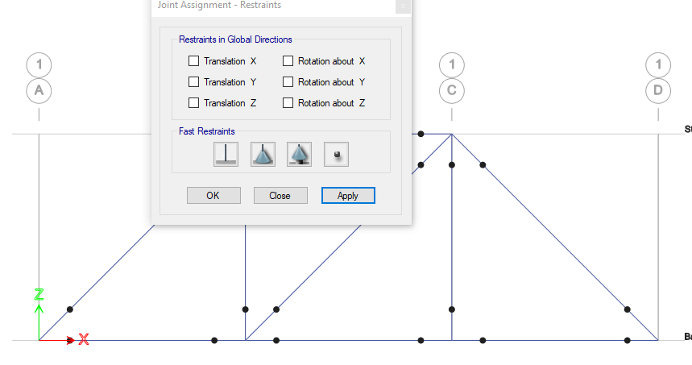


Quitamos todas las restricciones

Slide 16
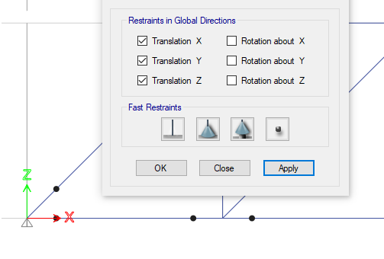
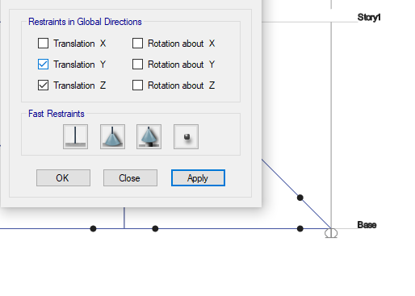






Luego el otro extremo de rodillo que se desplaza en x y y pero no en z, lo seleccineamos antes, también se restringe alrededor de y, y solo se deja libre alrededor de x, para que no salga del planpo
Luego asignamos un empotramiento al inicio izquierdo inferior según el ejemplo seleccionamos antes ese punto, restricción en 3 traslacciones

Slide 17
Colocamos las cargas

Slide 18
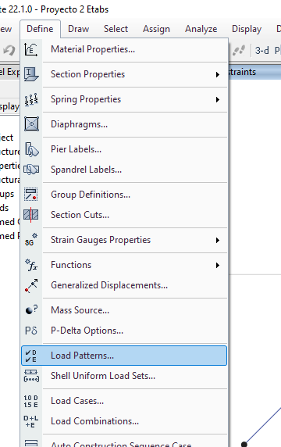
Definimo cargas en la opción que son patrones de carga, para definir por nombres y otras series de propiedades

Slide 19
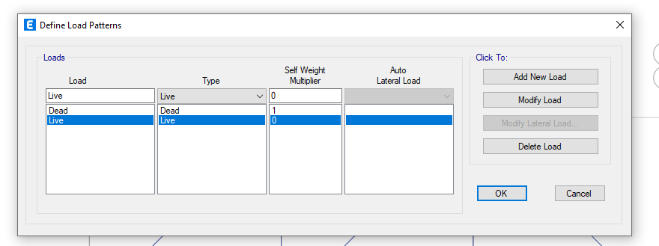

Multiplicador del peso del elemento, allí es uno porque la carga toma en cuenta cuanto pesa cada uno de los elementos y esta por defecto
Carga viva, va a servir para colocar la carga a mi estructura luego en ok

Slide 20
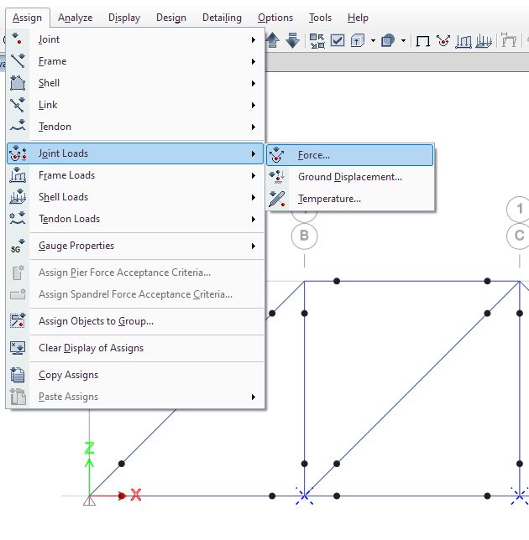


Luego asignamos cargas en los 2 puntos, hay que seleciconarlos antes, se da en asignar una fuerza forcé

Slide 21
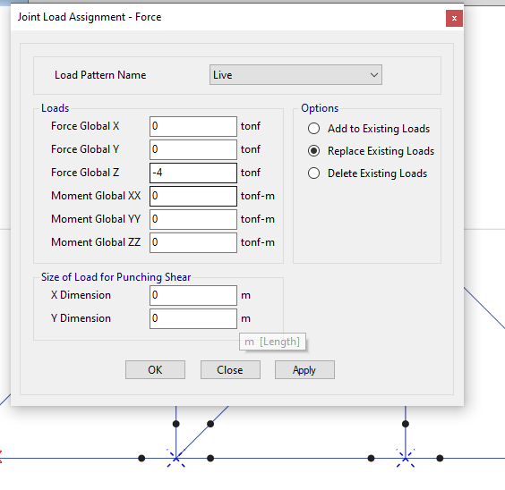
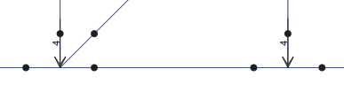






En base a nuestros patrones de carga que previamente definimos, le damos en carga viva
Como son fuerzas que van dirigidas hacia abajo le colocamos -4

Slide 22
Chequeo

Slide 23
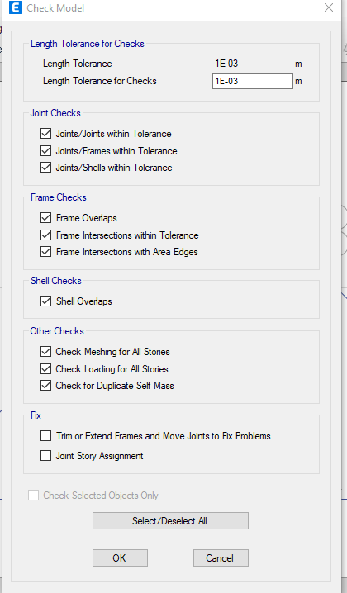
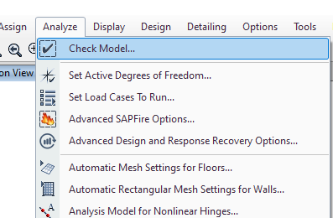
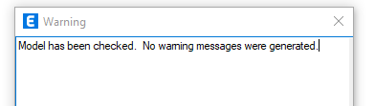


REALIZAMOS EL CHEQUEO, en cheq model
Tiene que verificar todas las opciones
Si aparece no warning, es que el modelo ha sido chequeado y no aparece ningún mensaje de advertencia

Slide 24
Grados de libertad

Slide 25
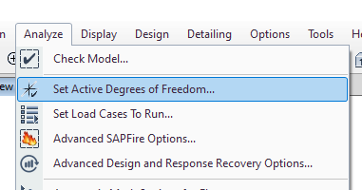
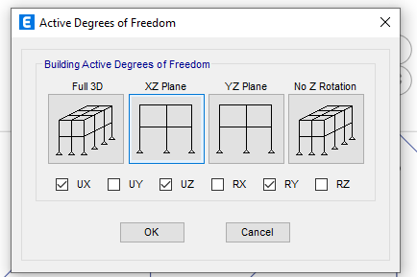


Grados de libertad
Si el edificio es en 3d se hace en 3d, pero para el modelo que trabajamos es en el plano x z, le indicamos plano XZ

Slide 26
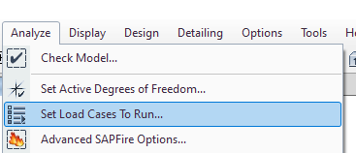
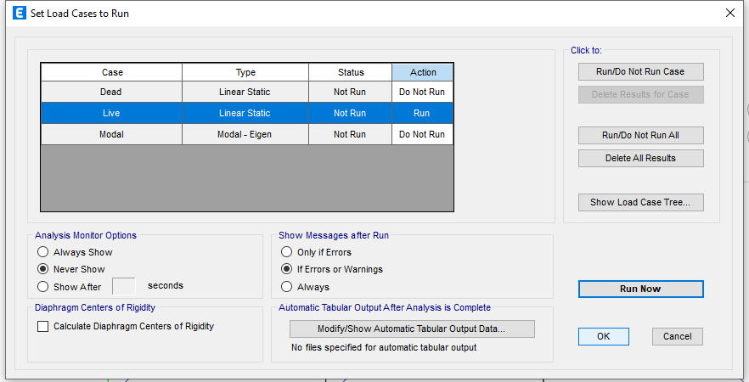


Tercera opción, que indican los casos de carga que se quiere correr en el análisis
Aparecen 3 casos de carga, a diferencia de los patrones de carga son carga que se asignan
En los casos se suman los casos de análisis modal, que para efectos de este análisis no se necesita
Y puedo deseleccionarlo para que no lo analice, y que solo analice los 2 primeros
Pero en realizad solo le damos que analice la CARGA VIVA LUEGO LE DAMOS EN OK

Slide 27
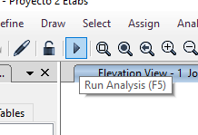
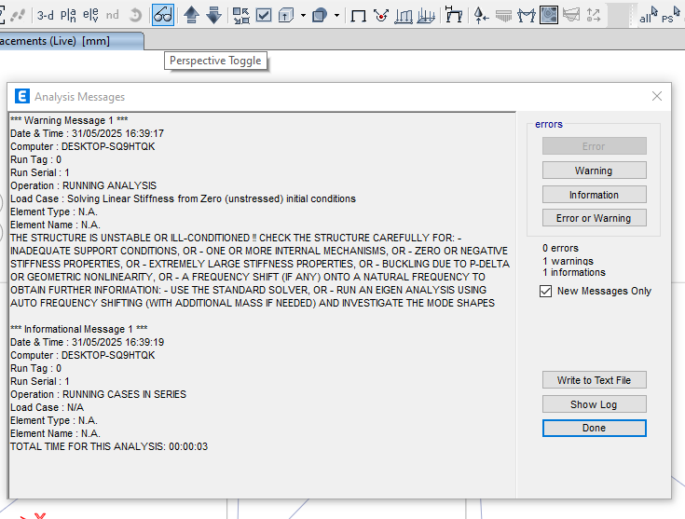




AHORA SI YA ANALIZAMOS EL MODELO
DICE que la estructura es inestable ante todas las condiciones de chequeo
Para efectos de análisis, es solo una advertencia, debido a que no hay una restricción a momento
Para el análisis en 2D no es inconveniente
Pero si es en 3d si se considera

Slide 28
Despues de haber corrido el análisis

Slide 29
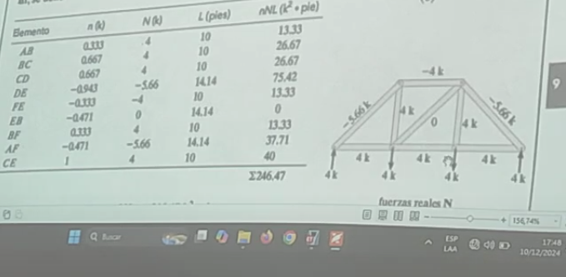
Resultados despuesd e haber corrido el análisis, menú display, como se encuentra la estructura deformada y diagramas de esfuerzos y soportes
VEMOS DIAGRAMAS DE CARGAS, esos valores deberían de aparecer en el diagrama de carga axial

Slide 30
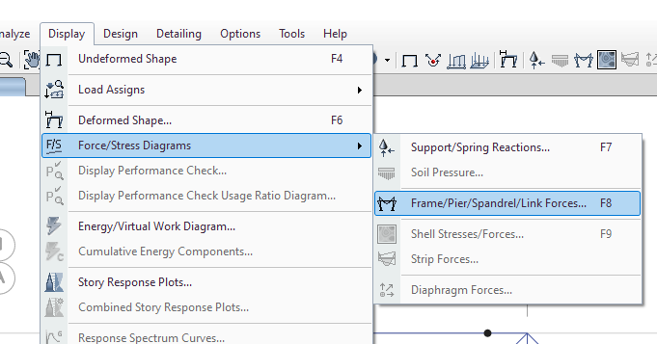


Para ver CARGAS AXIALES, O EN EL BOTONCITO DE ARRIBA

Slide 31
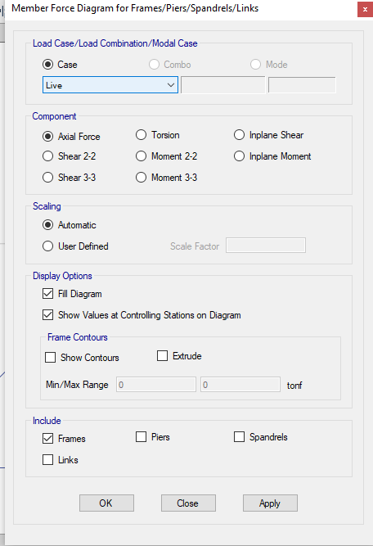
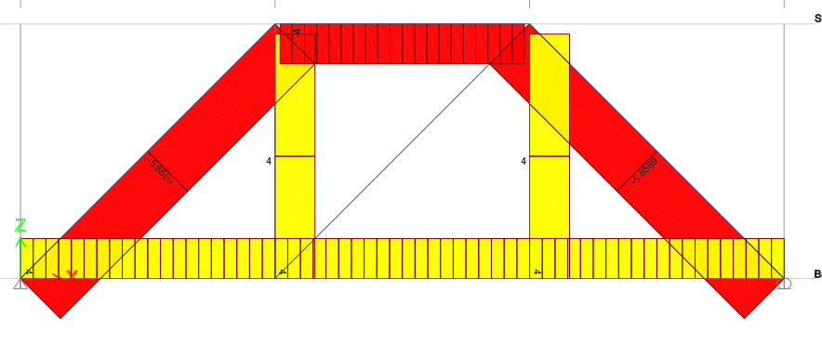



Luego aparece la opción del caso de carga que yo quiero analizar, solo aparece carga viva, si se hubiera hecho para las ddemas cargas si aparecerían
Vamos a presionar en DIAGRAMA DE FUERZAS AXIALES
Opciones de display los 2 se selecciona

Slide 32
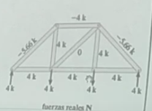




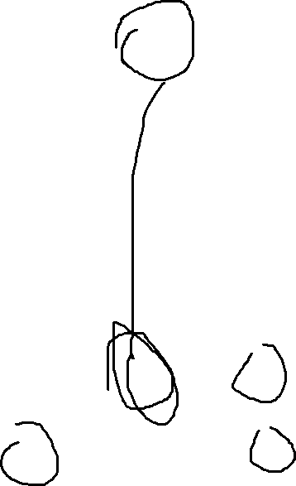



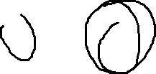
TIENEN LOS MISMOS VALORES

Slide 33

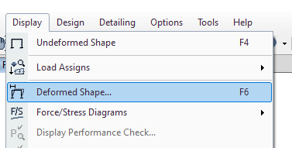

AHORA LO que nos piden EL DESPLAZAMIENTO DE LA JUNTA C Tiene que ser
Luego en display hasta minuto 34 57

Slide 34
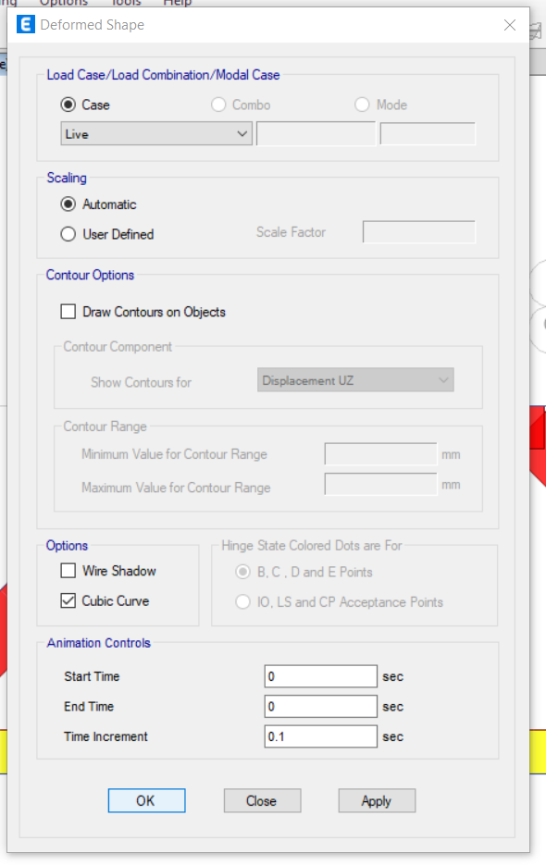
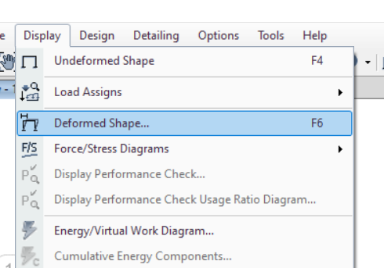



Desplazamietno de la junta C, luego la ventana que se abre lo demás asi como esta y ok

Slide 35
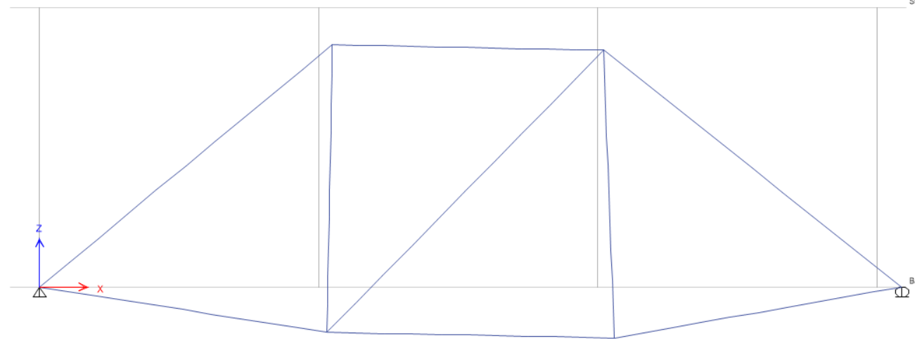
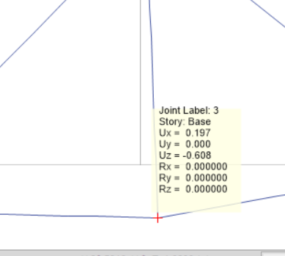


Luego ya aparece la estructura deformada
Para saber la deformación en ese punto nos ubicamos y hacer clic DERECHO sobre el punto, dependiendo la información del punto nos ubicamos en el que queremos averiguar

Slide 36
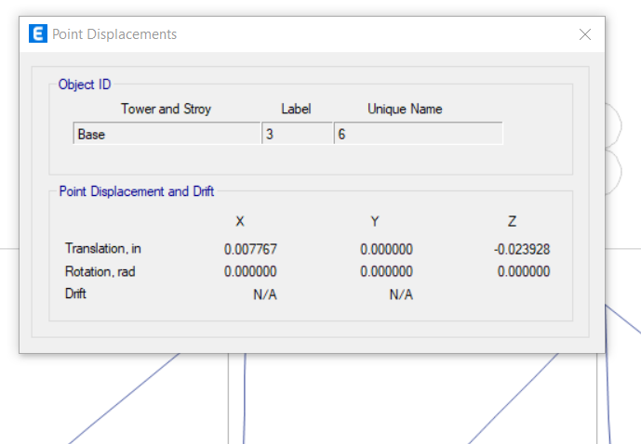
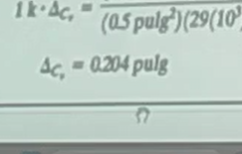




Luego aparecen los valores, una deformación en x, z y en Y no hay deformación
En Z debería de aparecer -.204 como en el ejercicio

Slide 37
Tabulado

Slide 38
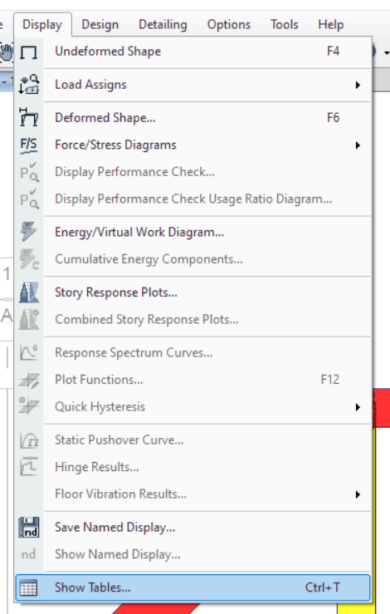



Slide 39
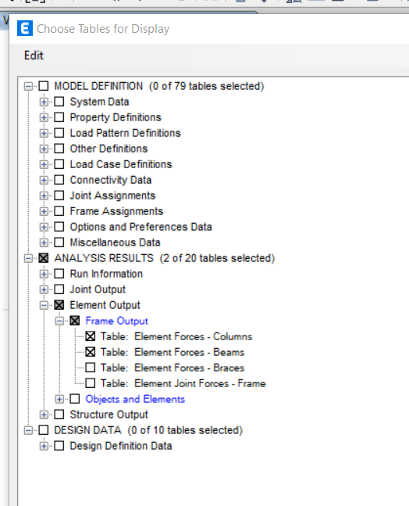





Seleccionamos esos 2

Slide 40
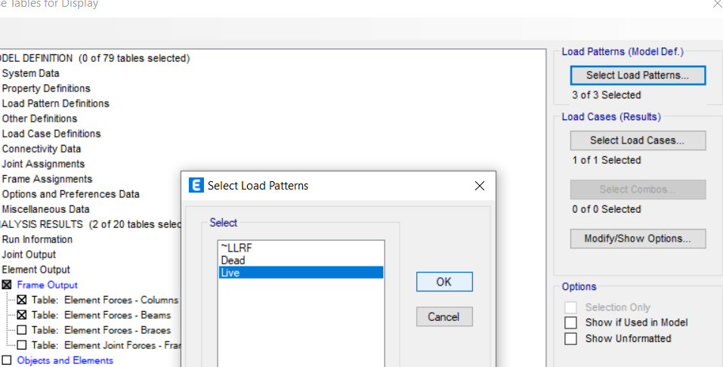







Pero antes seleccionamos eso tambien, Luego damos en ok

Slide 41



Luego obtenemos esa tabla, en la parte representa el resultado de las uniones no los esfuerzos tanto de vigas y columnas, esta es de VIGAS, para cambiar en la parte superior

Slide 42



Columnas

Slide 43






Regresamos y colocamos todas las casilla,

Slide 44








Estas son las diagonales en BRACES

Slide 45



AHORA COMO SABEMOS CUAL ES CUAL ENTRE LOS VALORES DE LAS TABLAS, ES A TRAVEZ DE LA OPCION UNIT NAME

Slide 46



PARA SABER LOS VALORES EN CADA TRAMO CLIC DERECHO DONDE NOS DAN MAS DETALLES

Slide 47




Y CUANDO NO ESTAN SELECCIONADOS LE PODEMOS DAR CLICK DERECHO DONDE NOS DAN SU NOMBRE UNICO, LO SELECCIONAMOS LUEGO CLICK DERECHO, Y NOS PROPOCIONA SU NOMBRE UNICO

Slide 48

COMO PRACTICA SE REALIZARA ESE EJERCICIO

